Slide 1
CURSO TRIBUTACIÓN EN EMPRESAS FAMILIARES
Tipo de programa: Curso
Fecha de inicio: 21 de octubre de 2025
Fecha de cierre: 06 de noviembre de 2025
Horas: 20 Horas cronológicas
Modalidad: Online con clases en vivo (Zoom)
Horario de Clases: Martes y jueves de 18:00 a 20:00

Slide 3
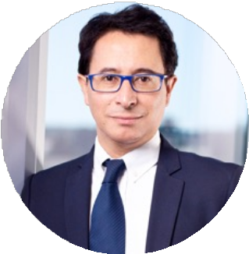
Presentación
Te invitamos a formar parte de nuestro curso "Tributación en Empresas Familiares y Family Office", conformado por un cuerpo académico de excelencia, que te permitirá conocer los principales efectos tributarios que derivan de sus operaciones, crecimiento, inversión en el extranjero y su traspaso intergeneracional.
ANTONIO FAÚNDEZ UGALDE DIRECTOR ACADÉMICO

Slide 4
II. Descripción Curso
Las empresas familiares poseen características especiales que las distinguen de las demás empresas. La más significativa de estas diferencias se refiere a la forma en que se produce la sucesión de ejecutivos y, específicamente, a aspectos singulares del proceso de transferencia intergeneracional dentro de las empresas familiares. En esta estructura se cruzan temas empresariales –propios en todo negocio– con asuntos familiares, en donde las decisiones pueden resultar de mayor complejidad al tratar de conciliar estos ámbitos. De esta forma, las distintas decisiones propias de los gobiernos de empresas familiares trascienden a distintos ámbitos como la administración, la economía o el derecho, siendo este último campo, relacionado con el derecho tributario, donde se centrarán los objetivos del presente curso.
Destinatarios
El presente curso está destinados a directores, gerentes y directivos de empresas, sean ingenieros, abogados, contadores auditores y cualquier otro profesional que cumpla funciones de gestión, auditoría o asesoría corporativa.

Slide 5
Objetivos General
El curso “Tributación de empresas familiares y family office” de las empresas familiares, identificando los participantes los principales efectos tributarios en sus operaciones, crecimiento, inversión en el extranjero y traspaso intergeneracional.
Objetivos Específicos
De acuerdo con los objetivos específicos, los participantes, al término del curso:
Comprender el concepto de empresa familiar y familia empresaria, como los modelos de empresas familiares, sus proyecciones en el negocio y el family Office.
Desarrollar un proceso de reorganización de empresas familiares frente al crecimiento e inversión en Chile y el extranjero.
Examinar los principales planes de sucesión, su impacto en la ley sobre impuesto a las herencias y la fiscalización de dichos patrimonios.

Slide 6
CONTENIDO DEL CURSO:
LA EMPRESA FAMILIAR Y LA FAMILIA EMPRESARIA
1.1. La familia y la empresa
1.2. Conflictos y ecosistema de la familia empresaria
1.3. Protocolo familiar, consejo de familia y asamblea familiar
EL NEGOCIO FAMILIAR Y EL FAMILY OFFICE
2.1. La empresa familiar como ventaja competitiva
2.2. Modelos de empresas familiares
2.3. Family Office
RIESGOS EN LA TRANSFERENCIA DE PATRIMONIO FAMILIAR
4.TRIBUTACIÓN EN LA REORGANIZACIÓN DE UNA EMPRESA FAMILIAR
4.1. Reorganizando la empresa familiar para su crecimiento
4.2. La empresa individual y su conversión a empresa familiar
4.3. Transferencia de la empresa familiar
4.4. Donación de la nuda propiedad
5. RIESGOS FRENTE A INVERSIONES EN EL EXTRANJERO
5.1. Efectos tributarios frente a inversiones en el extranjero
5.2. Obligaciones tributarias frente a inversiones en el extranjero
5.3. Inversiones en Estados Unidos
5.4. Tributación en Estados Unidos
6. FISCALIZACIÓN DE ALTOS PATRIMONIOS
7.1. Fiscalización de altos patrimonios
7.2. Prescripción de la acción de fiscalización

Slide 7
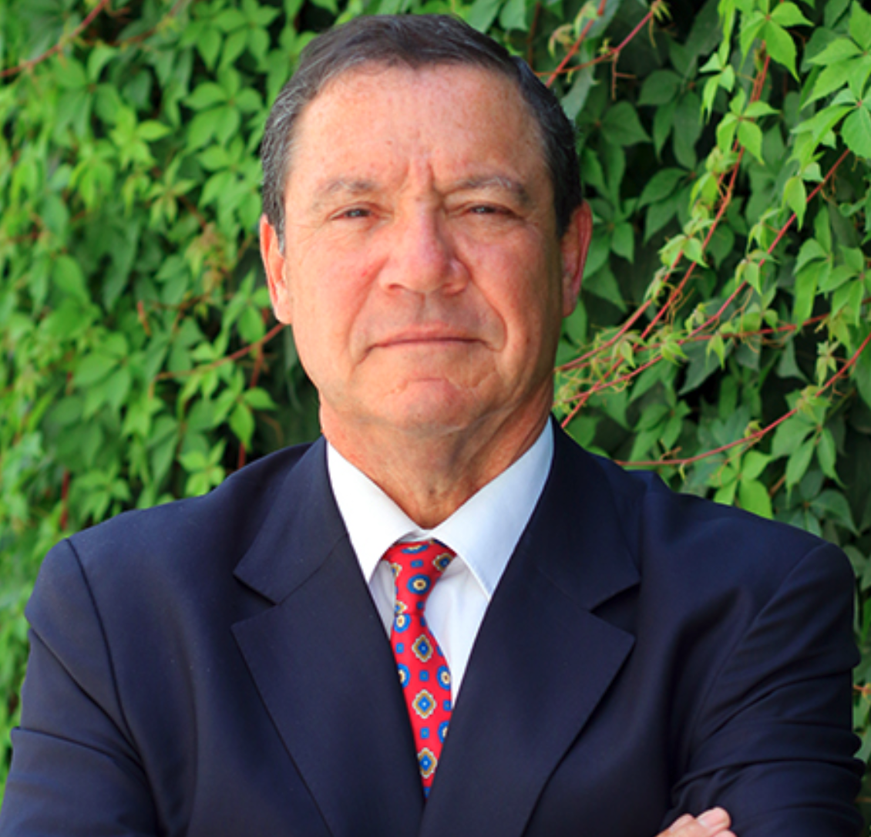
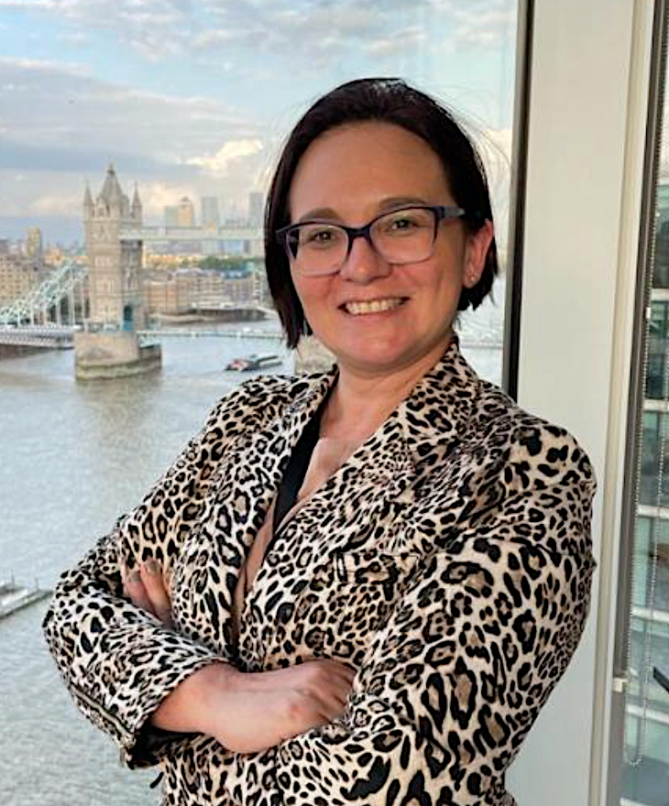
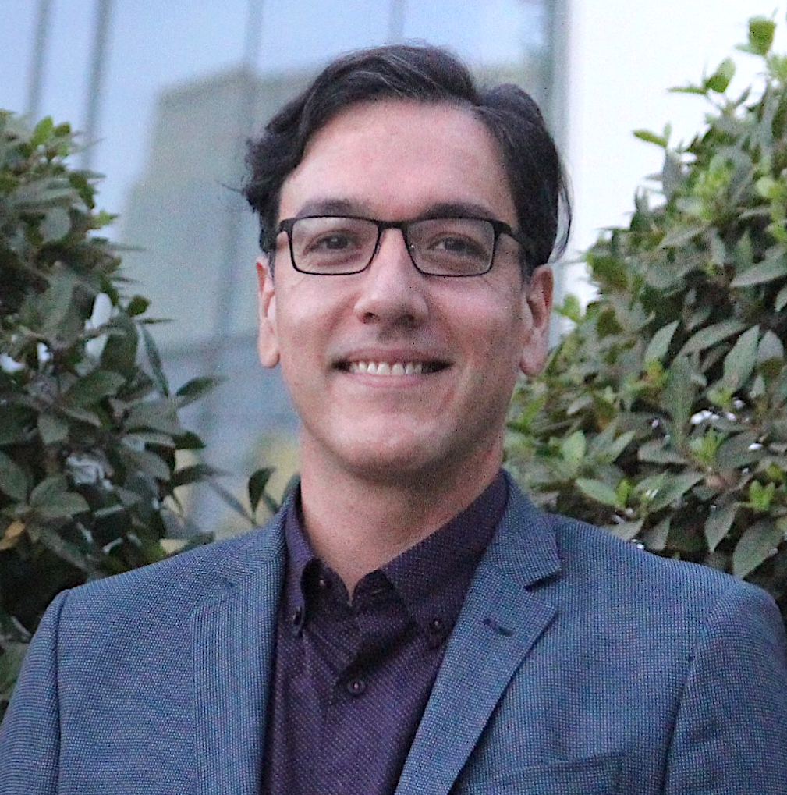
Cuerpo académico
Antonio Faúndez Ugalde: Doctor en Derecho y profesor de Derecho Tributario de la Pontificia Universidad Católica de Valparaíso
Andrés Vial: Ingeniero Comercial de la Universidad de Santiago; MBA de la Pontificia Universidad Católica de Chile; Presidente de Familias Empresarias de Chile
Fadua Gajardo: Master of Business Administration ESE Business School Chile; Directora Ejecutiva del Instituto de Directores de Chile (IdDC)
Víctor Fenner: Abogado de la Universidad de Chile; Associate Partner Tax Knowledge & Policy EY Chile

Slide 8
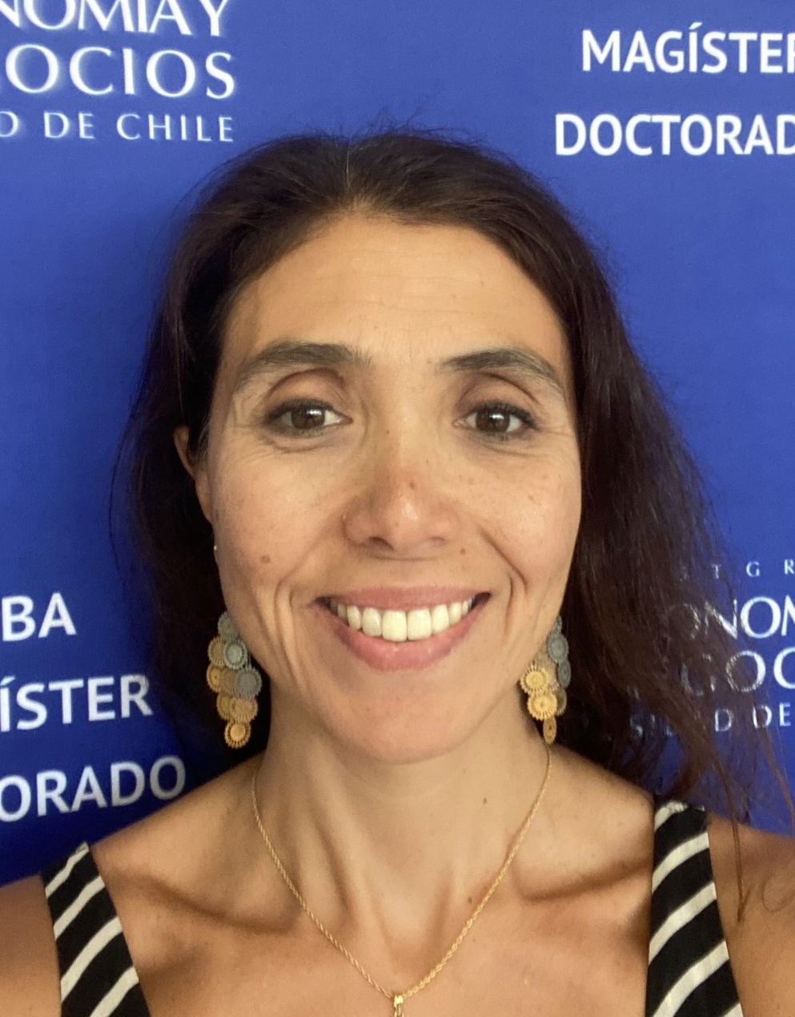
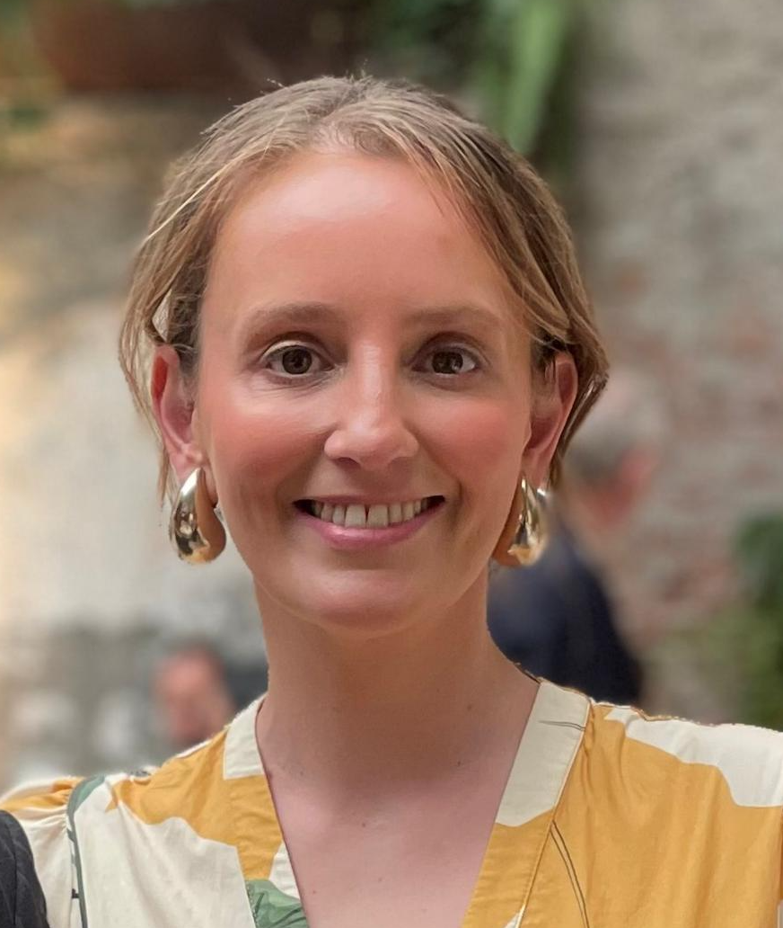
Cuerpo académico
Carolina González: Abogada de la Universidad de Chila; Magíster en Dirección y Gestión Tributaria de la Universidad Adolfo Ibáñez; Jefa Departamento de Diseño de Procedimientos en SII
Carolina Figueroa: Master of Laws Georgetown University Law Center; Magíster en Derecho Tributario de la Universidad de Concepción; Senior Associate within the International Tax and Transaction Services at Ernst & Young LLP

Slide 9
FORMACIÓN CONTINUA
PONTIFICIA UNIVERSIDAD CATÓLICA DE VALPARAÍSO
FONO +56 32 227 2744
WHATSAPP +56 9 9829 9931
MAIL FORMACION.CONTINUA@PUCV.CL AV. BRASIL N° 2950, VALPARAÍSO, CHILE.
FORMACIONCONTINUAPUCV.CL

